Slide 1
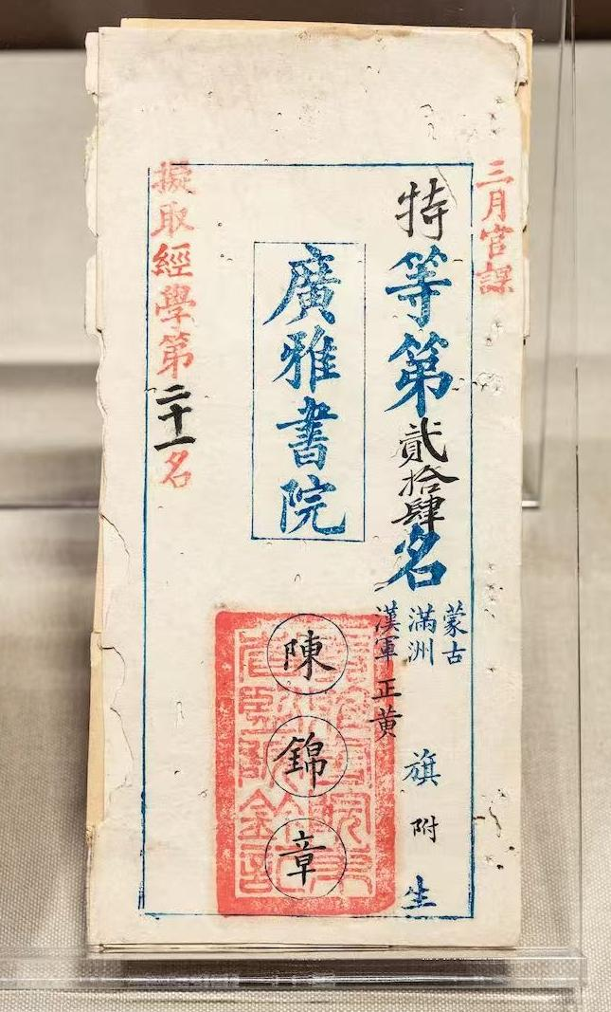
“学历史的人不伤心”
高中历史第一课
从失利和失恋说起
【课标】树立指向学生历史学科核心素养的教学理念，有效设计教学过程。
李星皓（广东广雅中学）

Slide 2
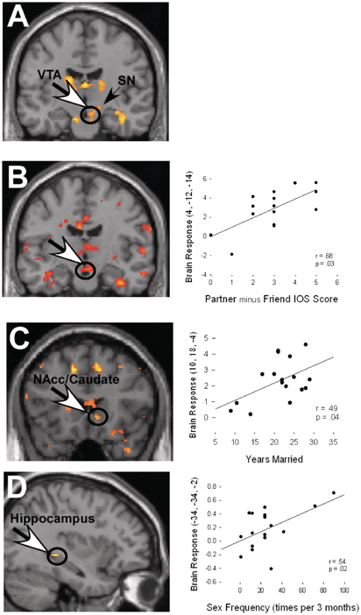

A. 科学研究如何谈论失利和失恋？
B. 历史思维如何应对失利和失恋？
失利的科学解释：“基于回避的学习”，训练大脑避免重复性错误
失恋的科学解释：如果爱情是上瘾，失恋就是一种戒毒
1. “我的人生完了”➡“这只是人生长河的一个节点而已”（️给人希望）
2. “都是因为我不好”➡ “其实失败有很多原因”（予人智慧）
3. “我永远也走不出来了”➡ “这一切也终将过去”（使人成长）

Slide 3

为什么“学历史的人不伤心”？
并不是说学历史的人没有感情、不会遭遇痛苦，而是说历史学习为他们提供了一种强大的认知框架和情感缓冲机制，使他们能更从容、更豁达地面对个人的不幸和时代的动荡，从而“伤而不久，悲而不倒”。
拥有历史思维的人，不会否认痛苦的真实性与深刻性，但他们能跳出痛苦的漩涡，以一种更宏大、更从容的姿态来接纳过去，并更有信心地规划和创造未来。他们明白，自己不仅是历史的亲历者，更是其意义的赋予者和未来的创造者。
历史是揭示人性的，但不是通过抽象的哲学方式，而是通过让我们经历他人的经历，认识我们共有的人性。在这一精神过程中，想象力是至关重要的。”
——罗新（北京大学历史学系教授）
史学提供一种特有的训练，我们从一些看似枯燥艰涩的东西开始，逐渐去领会一种学术的境界，去掌握一种求真的技能，去积累一种贯通今古的智慧、去培养一种对人类命运的关怀。那理性和良知的训练，才是使人终身受益的东西，也是我们的校园为什么会成为"精神家园"的东西。
——阎步克（北京大学历史学系教授）

Slide 4
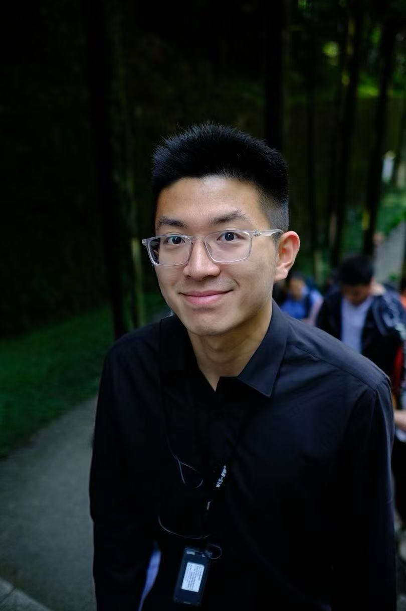
认识大家
李星皓，山东高密人，历史学博士。
中山大学本科、硕博连读，期间公派赴澳大利亚访问一年。
世界史专业，发表或出版高水平论文、专著和译作若干，博士学位论文在教育部评审中获得全A的评价。
来广雅工作以来，教学成绩突出，主讲寒、暑假博雅课程等多门特色课，深受同学们的信赖，获《南方都市报》专访。曾获广州一模师生同步解题比赛特等奖。现任团学社指导老师、高一历史备长。
“历史是过去传到将来的回声”，希望将对中外历史的热爱和对世界今昔的好奇心传递给同学们。
2024级巫宇宸 摄

Slide 5
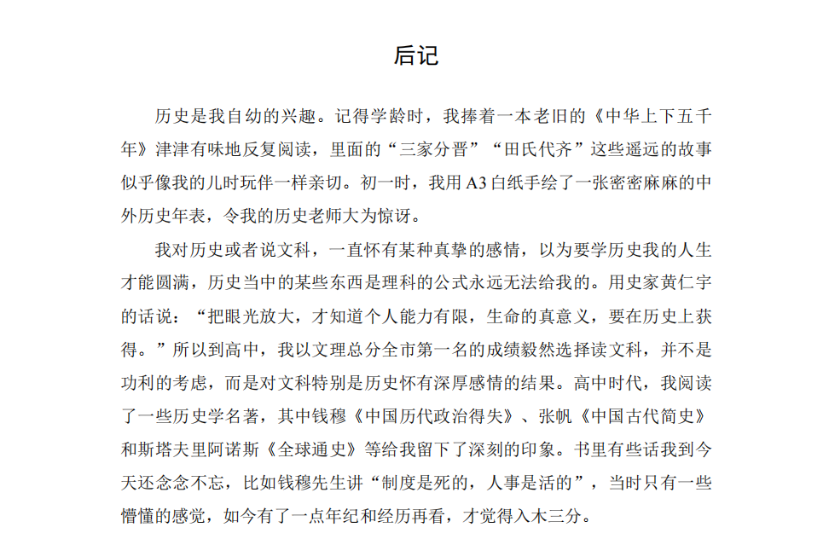
我为什么选文科（历史）？

Slide 6
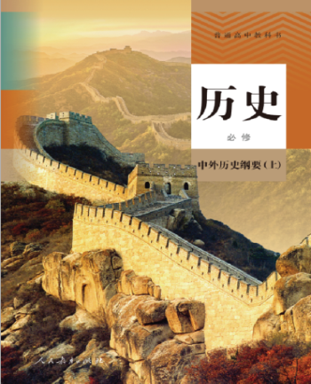
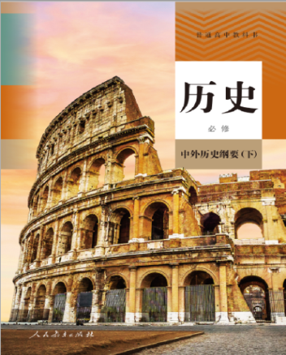
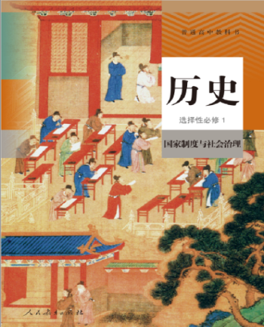
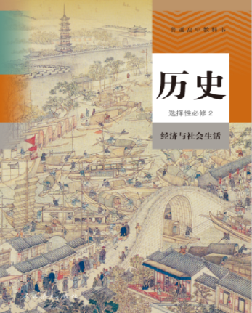
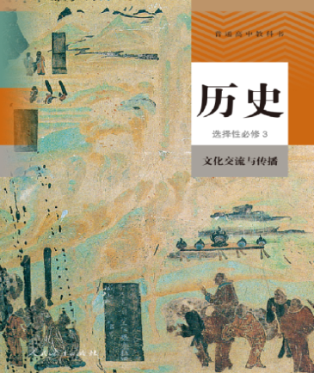
通 史
高中历史学什么？
一切重要历史事件的终极原因和动力是社会的经济发展
核心理论
唯物史观
《中外历史纲要（上）》
《中外历史纲要（下）》
核心思维
时空观念
将所认识的史事置于具体的时空条件下进行考察
高一必修（合格性考试）
运用可靠的史料对史事进行推理和论证，努力重现历史的真实
专题史
核心方法
史料实证
核心能力
历史解释
以史料为依据，以历史理解为基础，对史事进行理性分析和科学评判
核心价值观
家国情怀
任何历史解释都蕴含着一定的价值判断和人文情怀
《国家制度与社会治理》
《经济与社会生活》
《文化交流与传播》
高二选择性必修（等级性考试）

Slide 7
初中历史和高中历史的不同要求
初中：
是什么（时间、事件、人物等）
重记忆
重分析
高中：
为什么（原因）、怎么样（影响、评价）、横向纵向关联等
“对历史生命的探寻，首先应对其无限长的发展作出分类，
一则历史本身（史实），即过去客观发生的一切；
二则历史材料（史料），即以往人类遗留之物（考古材料）或对之进行的文字记载（文献材料）；
三则历史知识（史论），即透过历史材料与记载对历史本身作出解释与评价，得出可以预测将来的东西。” ——整理自钱穆《中国历史精神》
史由证来
论从史出
史料
史实
史论
证史一致
史论结合

Slide 8
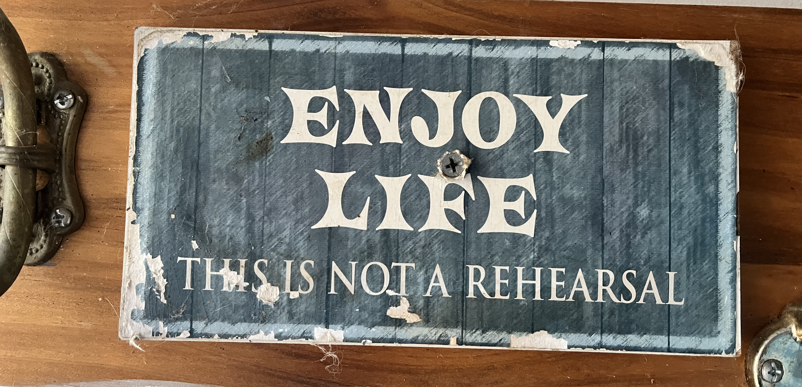
愿同学们从历史学习中汲取力量、获得快乐！

